Slide 1
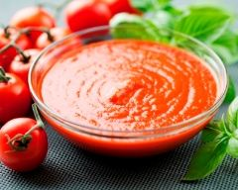
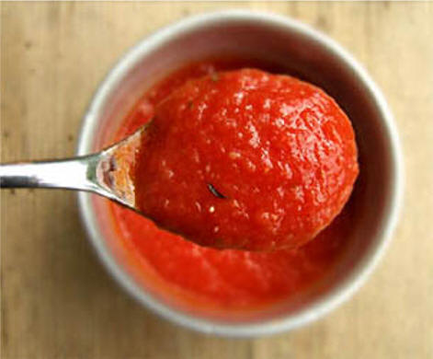
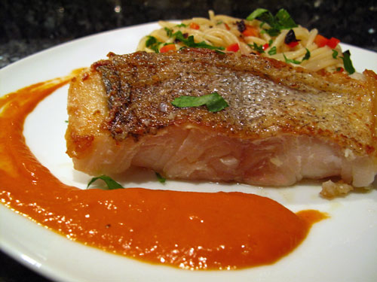
Les coulis (sauces purées)
Cardinaux Yan

Slide 2
Classification (8)
Sauces
Sauces brunes | Sauces blanches | Sauces à l’huile | Sauces spéciales
Sauces de base | Sauces de base | Sauces de base | Sauces spéciales chaudes
Demi-glace | Sauce allemande | Vinaigrette | Sauces spéciales froides
Jus lié | Sauce suprême | Mayonnaise | Chutneys
Jus de rôti | Sauce au vin blanc
 | Sauce crème de légumes | Sauces à salade | Coulis
 | Sauce crème | Sauces à salade simples
Sauces au beurre | Sauces tomates | Sauces à salade mixées
Sauces de base | Sauces de base | Sauces à salade liées
Sauce hollandaise | Sauce tomate
 | Tomates concassées

Slide 3
Généralités
On entend par coulis une purée très fine et légèrement liquide de légumes, de fruits, de viande, de poisson ou de crustacés
La caractéristique des coulis est qu’ils sont d’une saveur aussi franche que possible, et ne sont en principe liés que par leur composant principal
Dans la cuisine actuelle, on utilise avant tout des coulis de légumes et de fruits

Slide 4
Généralités
Les coulis de légumes (tomates, poivrons, courgettes, brocolis, artichauts, carottes, fenouils, etc.) sont utilisés principalement dans la cuisine chaude :
Comme sauce proprement dite
Grâce à leur consistance plus ferme et à leur couleurs vives, ils sont particulièrement appréciés pour décorer les assiettes
Pour aromatiser
En raison de l’intensité de leur propre goût, ils permettent de préparer toutes sortes de variations avec des sauces blanches de base
Comme potages à-la-minute
Délayés avec un peu de fond et de crème, ils permettent de préparer rapidement des potages légers et savoureux

Slide 5
Elaboration des coulis de légumes de base
Accompagnement pré-étuvés en complément aromatique | + | Elément principal | + | Liquide, condiment | = | Coulis de légumes de base
Huile d’olive / Oignons / Ail | + | Purée / Chair de tomates | + | Fond de légumes / Un peu de sucre | = | Coulis de tomates
Beurre / Oignons | + | Chair de poivrons rouges ou jaunes | + | Eau / Sel / Un peu de sucre | = | Coulis de poivrons
Beurre | + | Carottes | + | Eau / Sel / Un peu de sucre | = | Coulis de carottes
Beurre / Echalotes | + | Fenouil finement coupé | + | Fond de légumes | = | Coulis de fenouil

Slide 6
Elaboration des coulis de légumes de base
Coulis de base | Activités de base
Coulis de poivrons rouges | Laver les poivrons, les couper en 2, retirer les graines et couper grossièrement Faire revenir les oignons dans un corps gras, ajouter les poivrons, laisser suer, saler et sucrer légèrement Ajouter un peu d’eau et étuver à couvert jusqu’à ce qu’ils soient tendres Réduire en purée au mixeur Passer les légumes au tamis, réduire encore un peu si nécessaire Rectifier l’assaisonnement, affiner

Slide 7
Préparation au Pacojet
Le Pacojet est idéal pour la préparation des coulis de légumes
Préparer les légumes comme décrit
Ne les étuver que brièvement, et sans adjonction de liquide
Epicer et laisser refroidir
Mettre dans le gobelet du Pacojet et surgeler
Avant de les passer, ajouter une fine couche de liquide (p.ex. crème ou eau) à la surface
Passer à la machine
Porter la purée brièvement à ébullition et rectifier l’assaisonnement

Slide 8
Rectifier l’assaisonnement, affiner
On peut affiner les coulis de légumes selon les goûts avec un peu de crème réduite et rectifier l’assaisonnement avec un beurre noisette clair

